Slide 1

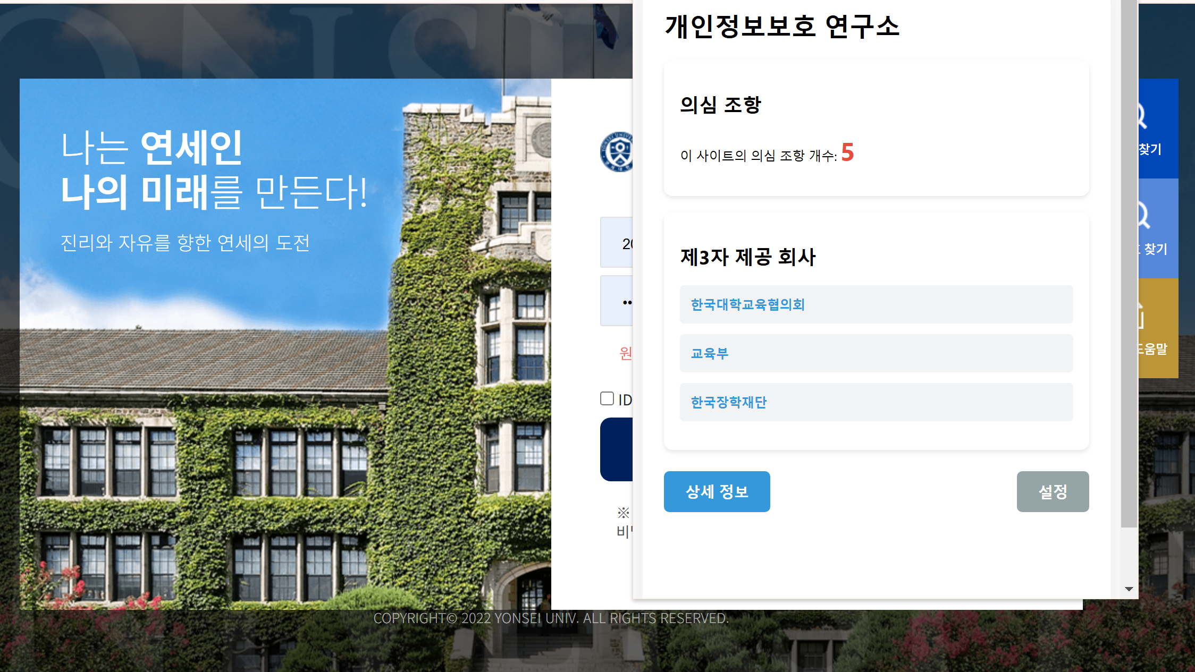
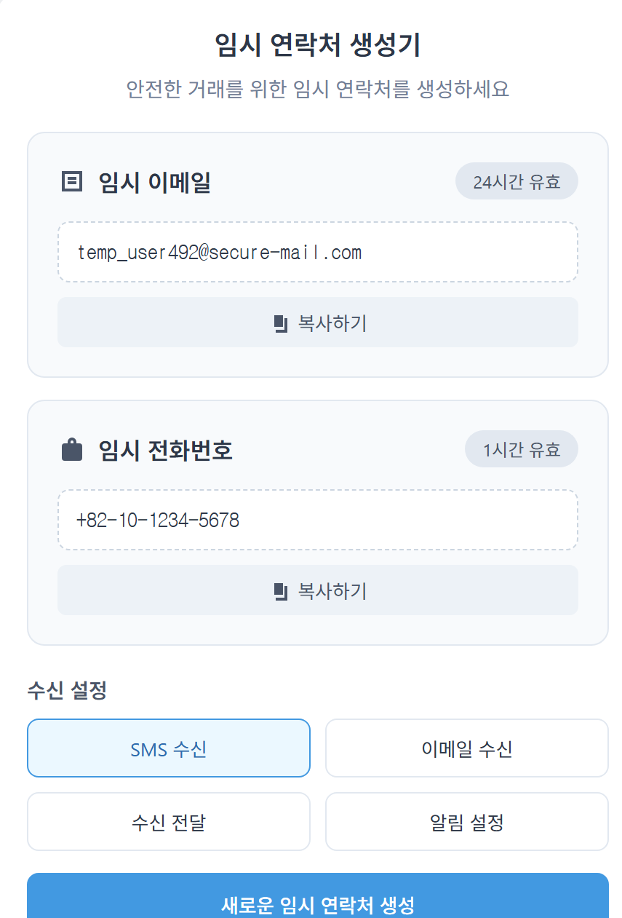
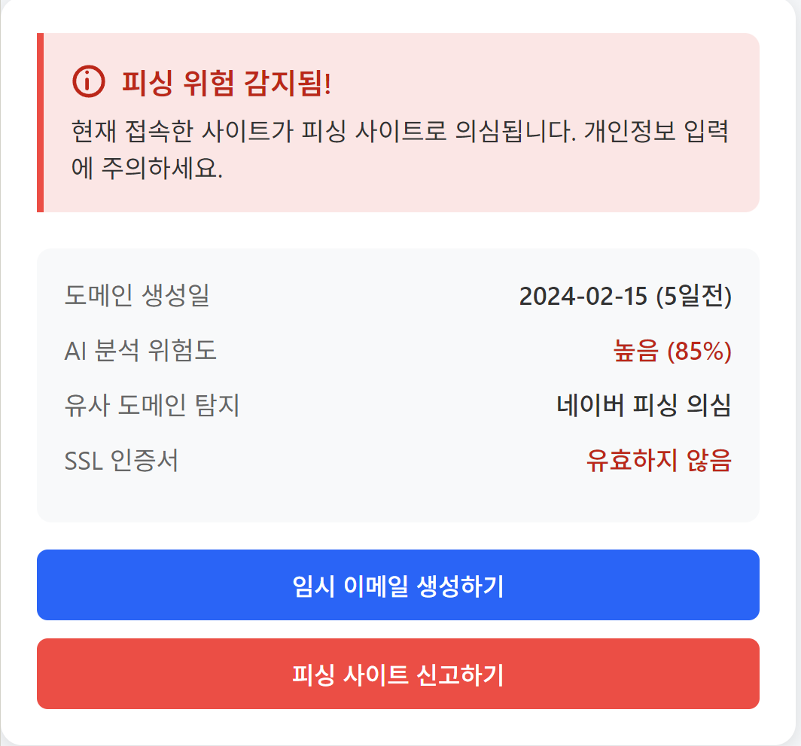
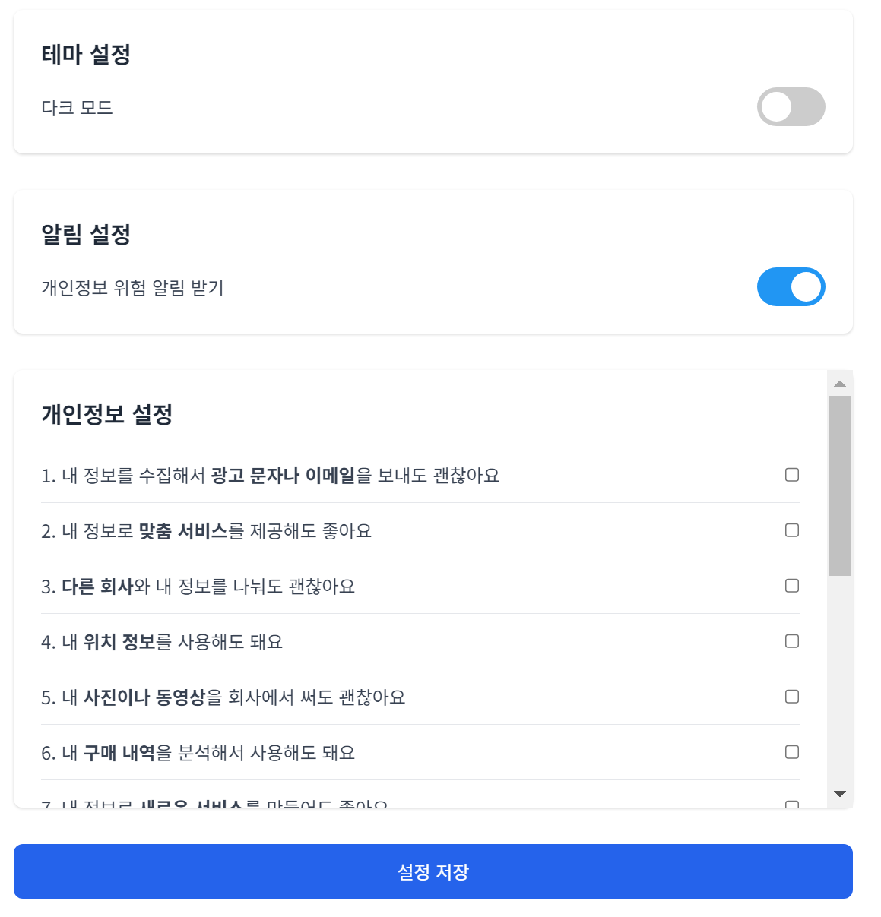

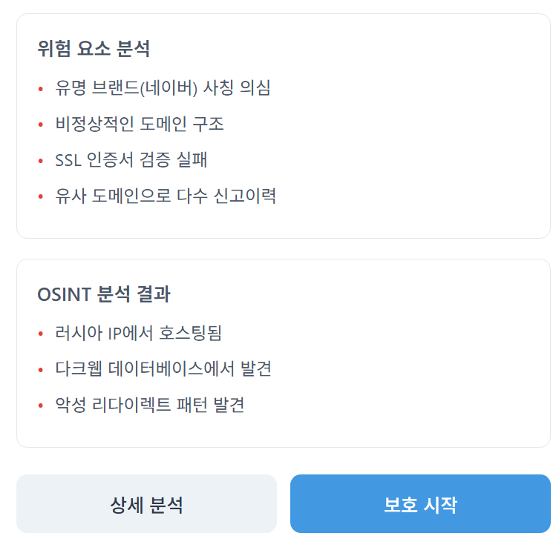
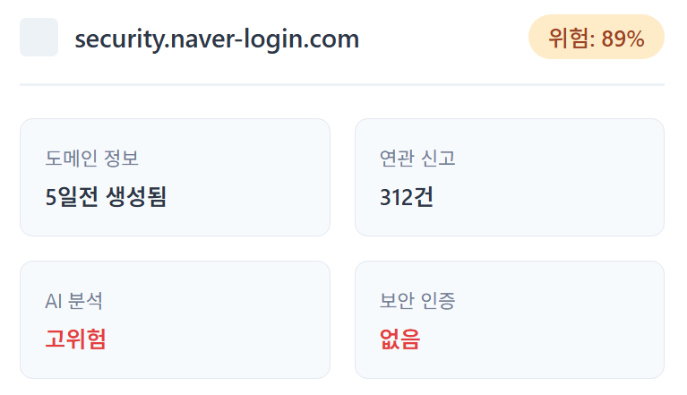

04조 : 김소정, 이효진
2024 Y-CERT 학기 말 성과 발표회
AI 기반 피싱 탐지 확장프로그램
개발 배경
불공정 조항 판별을 위한 LLaMA 모델 구현
• Meta-LLaMa/Llama-3.1-70B 모델을 대규모 피싱 데이터셋으로 Fine-tuning 함.
• LoRA 기법을 활용하여 모델의 학습속도를 가속
• 불공정 조항 및 위험 요소에 대한 자동 분류 시스템을 구현함.
크롬 확장프로그램 개발
• Typescript 기반의 사용자 인터페이스를 구현함.
• Background Scripts를 통한 서버 통신 및 데이터를 처리함.
• 분석 결과를 사용자가 이해하기 쉽게 시각화 하여 제공함.
• 실시간 알림 시스템 구현으로 즉각적인 위험 요소를 전달함.
• 실시간 개인정보 처리방침 분석을 위해 WebSocket 프로토콜을 구현하여 클라이언트-서버 간 지속적인 양방향 통신을 구현
• FastAPI 프레임워크를 활용하여 비동기 처리 기반의 고성능 백엔드 시스템을 구축
• 2023년 한국은행 발표에 따르면 피싱사기 등 전자금융사기 피해액이 2년 사이 3배 증가했으며, 수법은 더욱 교묘해지고 있음.
• 특히 카카오뱅크, 토스 등 디지털 금융 확산으로 20-30대 젊은 층의 피해가 급증하고 있으며, 피싱 사이트의 정교함으로 인해 IT 친숙층도 피해를 입는 사례가 증가
핵심 기능
• AI기술을 활용한 웹사이트 안전도 분석 시스템및 위험 식별 알림
• URL, 구문분석, OSINT 결과를 통해 해당 사이트의 가능성 정도를 제시
• 크롬 확장프로그램을 이용한 높은 접근성
• 실시간 위험 분석 알림 제공을 통한 기능성
• 가상 이메일, 가상 전화번호 제공을 통한 개인정보 유출 방지
개발 내용
웹사이트 안전도 분석 시스템
• VirusTotal, PhishTank API , WHOIS API 연동으로 도메인 평판, 생성일자, 소유자 확인
• SSL 인증서 상태 확인 로직 구현
임시 이메일/전화번호 발급 시스템
• 임시 이메일 서버 구축 (Mailgun 활용)
• Twilio API 연동으로 가상 전화번호 서비스
그림 2. 피싱 감지 화면
향후 개발 계획
• 글로벌 피싱 위협 인텔리전스 통합 및 실시간 모니터링지원
• AI 기반 지능형 피싱 탐지 고도화
• 개인정보 유출 방지를 위한 선제적 보호 체계
• 개인정보 유출 사고 예방을 위한 조기 경보 시스템
• 기업 신뢰도 기반 안전성 평가 기여
그림 1. 위험요소 분석
본 포스터는 2024년 정보보안 해킹 소모임 Y-CERT의 연구 결과로 수행되었습니다.
모든 저작권은 Y-CERT에 있습니다.
무단 복제 및 배포 를 금합니다.

